Slide 1
Programa de Español Área de Servicios Académicos
Dra. Jeanette Ramos Ramos
Gerente de operaciones
ramosrja@de.pr.gov

Slide 2
Notificación de Política Pública
El Departamento de Educación de Puerto Rico no discrimina de ninguna manera por razón de edad, raza, color, sexo, nacimiento, condición de veterano, ideología política o religiosa, origen o condición social, orientación sexual o identidad de género, discapacidad o impedimento físico o mental; ni por ser víctima de violencia doméstica, agresión sexual o acecho.

Slide 3
Nota aclaratoria
Para propósitos de carácter legal en relación con la Ley de Derechos Civiles de 1964, el uso de los términos estudiante, maestro, director, facilitador, y cualquier otro que pueda hacer referencia a ambos géneros, incluye tanto al masculino como al femenino.​

Slide 4
Objetivos
1. Presentar los cambios del Proyecto de Revisión Curricular del Programa de Español en los documentos normativos.
2. Discutir el enfoque del programa.
3. Explicar los cambios en el proceso
de planificación.

Slide 5
Fundamentos del Proyecto de Revisión Curricular de Servicios Académicos

Slide 6
NUEVO CURRÍCULO DEL ÁREA DE
SERVICIOS ACADÉMCOS
PENSAMIENTO CRÍTICO
PERTINENCIA DE PROGRAMAS DE ESTUDIO (Ley 85-2018)
PENSAMIENTO CREATIVO
OBJETIVOS DE DESARROLLO SOSTENIBLE
ACTITUDES PARA EL ÉXITO ACADÉMICO
COMPETENCIAS ESENCIALES
DE FILANDIA
EQUIDAD Y RESPETO HACIA TODOS LOS SERES HUMANOS
COMPETENCIAS
DEL SIGLO XXI

Slide 7
Preceptos guías

Slide 8
Pertinencia del currículo.
Homogenizar los formatos de los documentos.
Asegurar que el rigor de cada grado en cada materia este acorde con la etapas de desarrollo de los estudiantes.
Cumplir con el proceso de “Peer Review” del Departamento de Educación Federal.

Slide 9
Puntos de partida
Análisis de los resultados de las pruebas estandarizadas y notas.
Consultas a maestros realizadas por los programas.
Revisión de literatura y documentos de estándares de otras jurisdicciones y países.
Recomendaciones de Comité Asesor Técnico del DEPR (TAC, por su siglas en inglés).

Slide 10
Proceso de Revisión Curricular del Programa de Español

Slide 11
Enfoque del Programa
durante el proceso de Revisión Curricular.

Slide 12
Enfoque del Programa de Español
En la teoria educativa constructivista- humanista, los maestros y los alumnos desempeñan roles específicos. El papel general de un maestro consiste en ser un facilitador y un modelo a seguir, no necesariamente un medio unívoco de enseñanza.
El enfoque humanista se inclina hacia los significados de las experiencias de los seres humanos en situaciones reales, tal como ellas ocurren espontáneamente en la vida cotidiana.

Slide 13
Cambios en los estándares
del Programa de Español

Slide 14
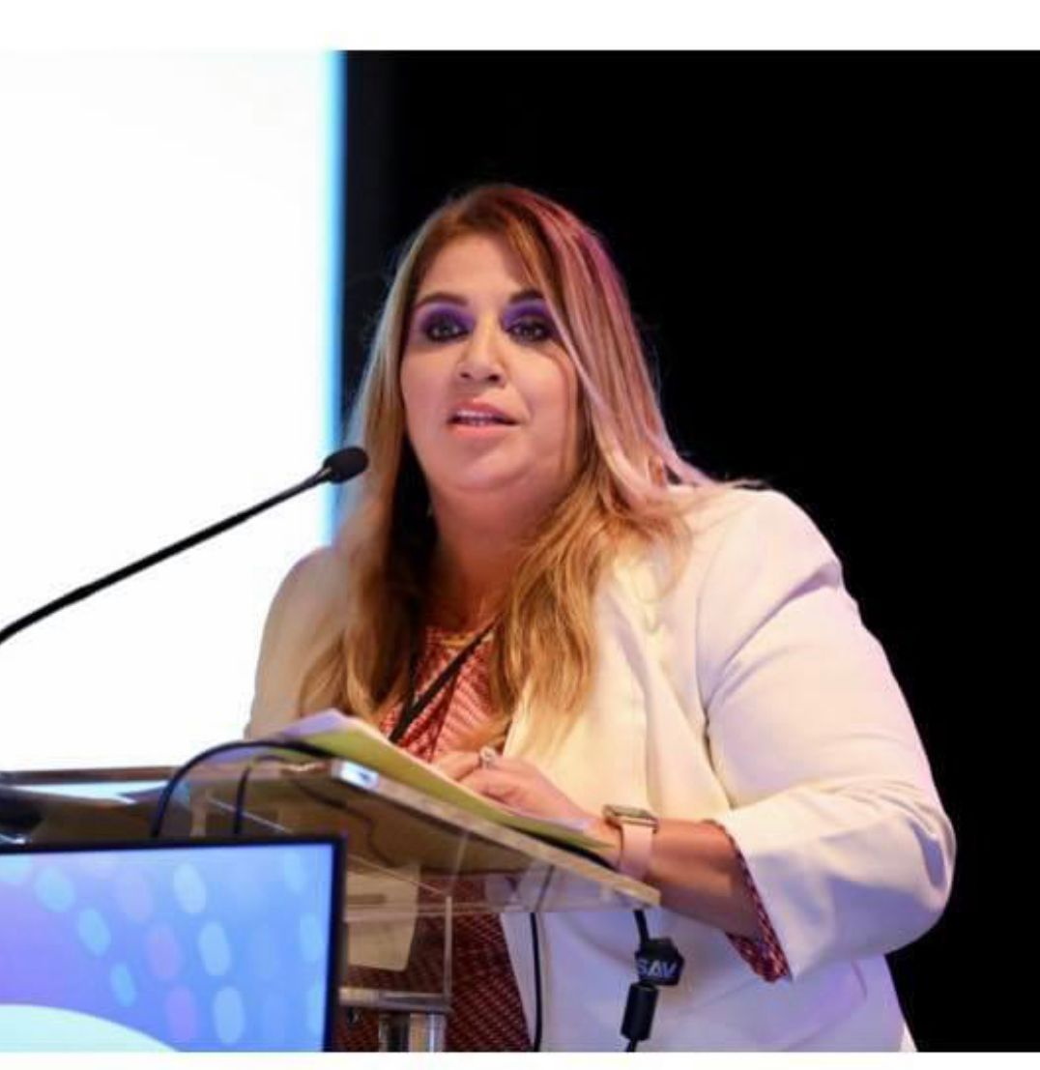
Programa de Español
Grados | Estándares 2014 | Estándares 2022
K - 8 | Comprensión oral y auditiva Destrezas fundamentales de la lectura Lectura de textos literarios Lectura de textos informativos El dominio de la lengua Escritura y producción de textos | Comprensión oral y auditiva Lectura de textos literarios e informativos El dominio de la lengua Escritura y producción de textos
9-12 | Comprensión oral y auditiva Lectura de textos literarios Lectura de textos informativos El dominio de la lengua Escritura y producción de textos | Comprensión oral y auditiva Lectura de textos literarios e informativos El dominio de la lengua Escritura y producción de textos
Dra. Jeanette Ramos Ramos

Slide 15
Programa de Español
Se uniformó la cantidad de estándares para todos los grados.
Se eliminaron los dominios.
Se fusionaron los indicadores de Destrezas fundamentales en Dominio de la lengua y Lectura de textos literarios e informativos.
Se ajusto el rigor y el alcance de cada grado en las expectativas, indicadores y subindicadores.
Se eliminó la redundancia.
Se desarrollaron nuevos indicadores y subindicadores.

Slide 16
Nuevos temas transversales
el proceso de planificación de la enseñanza

Slide 17
Los temas transversales
[…] surge el concepto temas transversales, los cuales tienen que penetrar e influir toda la práctica educativa y estar presentes en diferentes áreas (Busquet 1993 y Yus, 1996).
Se definen como un conjunto de contenidos de enseñanza que se integran a las diferentes disciplinas académicas y se abordan desde todas las áreas de conocimiento. Se denominan así porque atraviesan cada una de las áreas del currículo escolar y están presentes en todas las etapas educativas. (secuencia y profundidad).

Slide 18
Los temas transversales
…interactúan en todas las áreas del currículo escolar, no necesariamente son tratados como experiencias de enseñanzas autónomas, sino como una serie de elementos del aprendizaje, integrados dentro de las diferentes áreas de conocimiento.
Al no estar “ligados” a ninguna materia en particular, se puede considerar que son comunes a todas, de forma que, más que crear disciplinas nuevas, su contenido es transversal en el currículo (Yus, 2001).

Slide 19
Temas transversales
Equidad y respeto entre todos los seres humanos
Identidad cultural e interculturalidad
Educación para la concienciación ambiental y ecológica
Emprendimiento e innovación
Promoción de la salud
Tecnologías de la Información y la comunicación

Slide 20
Temas generadores
Los temas generadores del programa, facilitan la integración de los temas transversales. Estos están en los mapas curriculares y el marco curricular. Algunos ejemplos son:
- Educación para la paz,
- Convivencia,
- Diásporas,
- Sensibilidad por la naturaleza,
- Conciencia tecnológica,
- entre otros.

Slide 21
Nuevas herramientas
Nuestro currículo oficial 2022

Slide 22
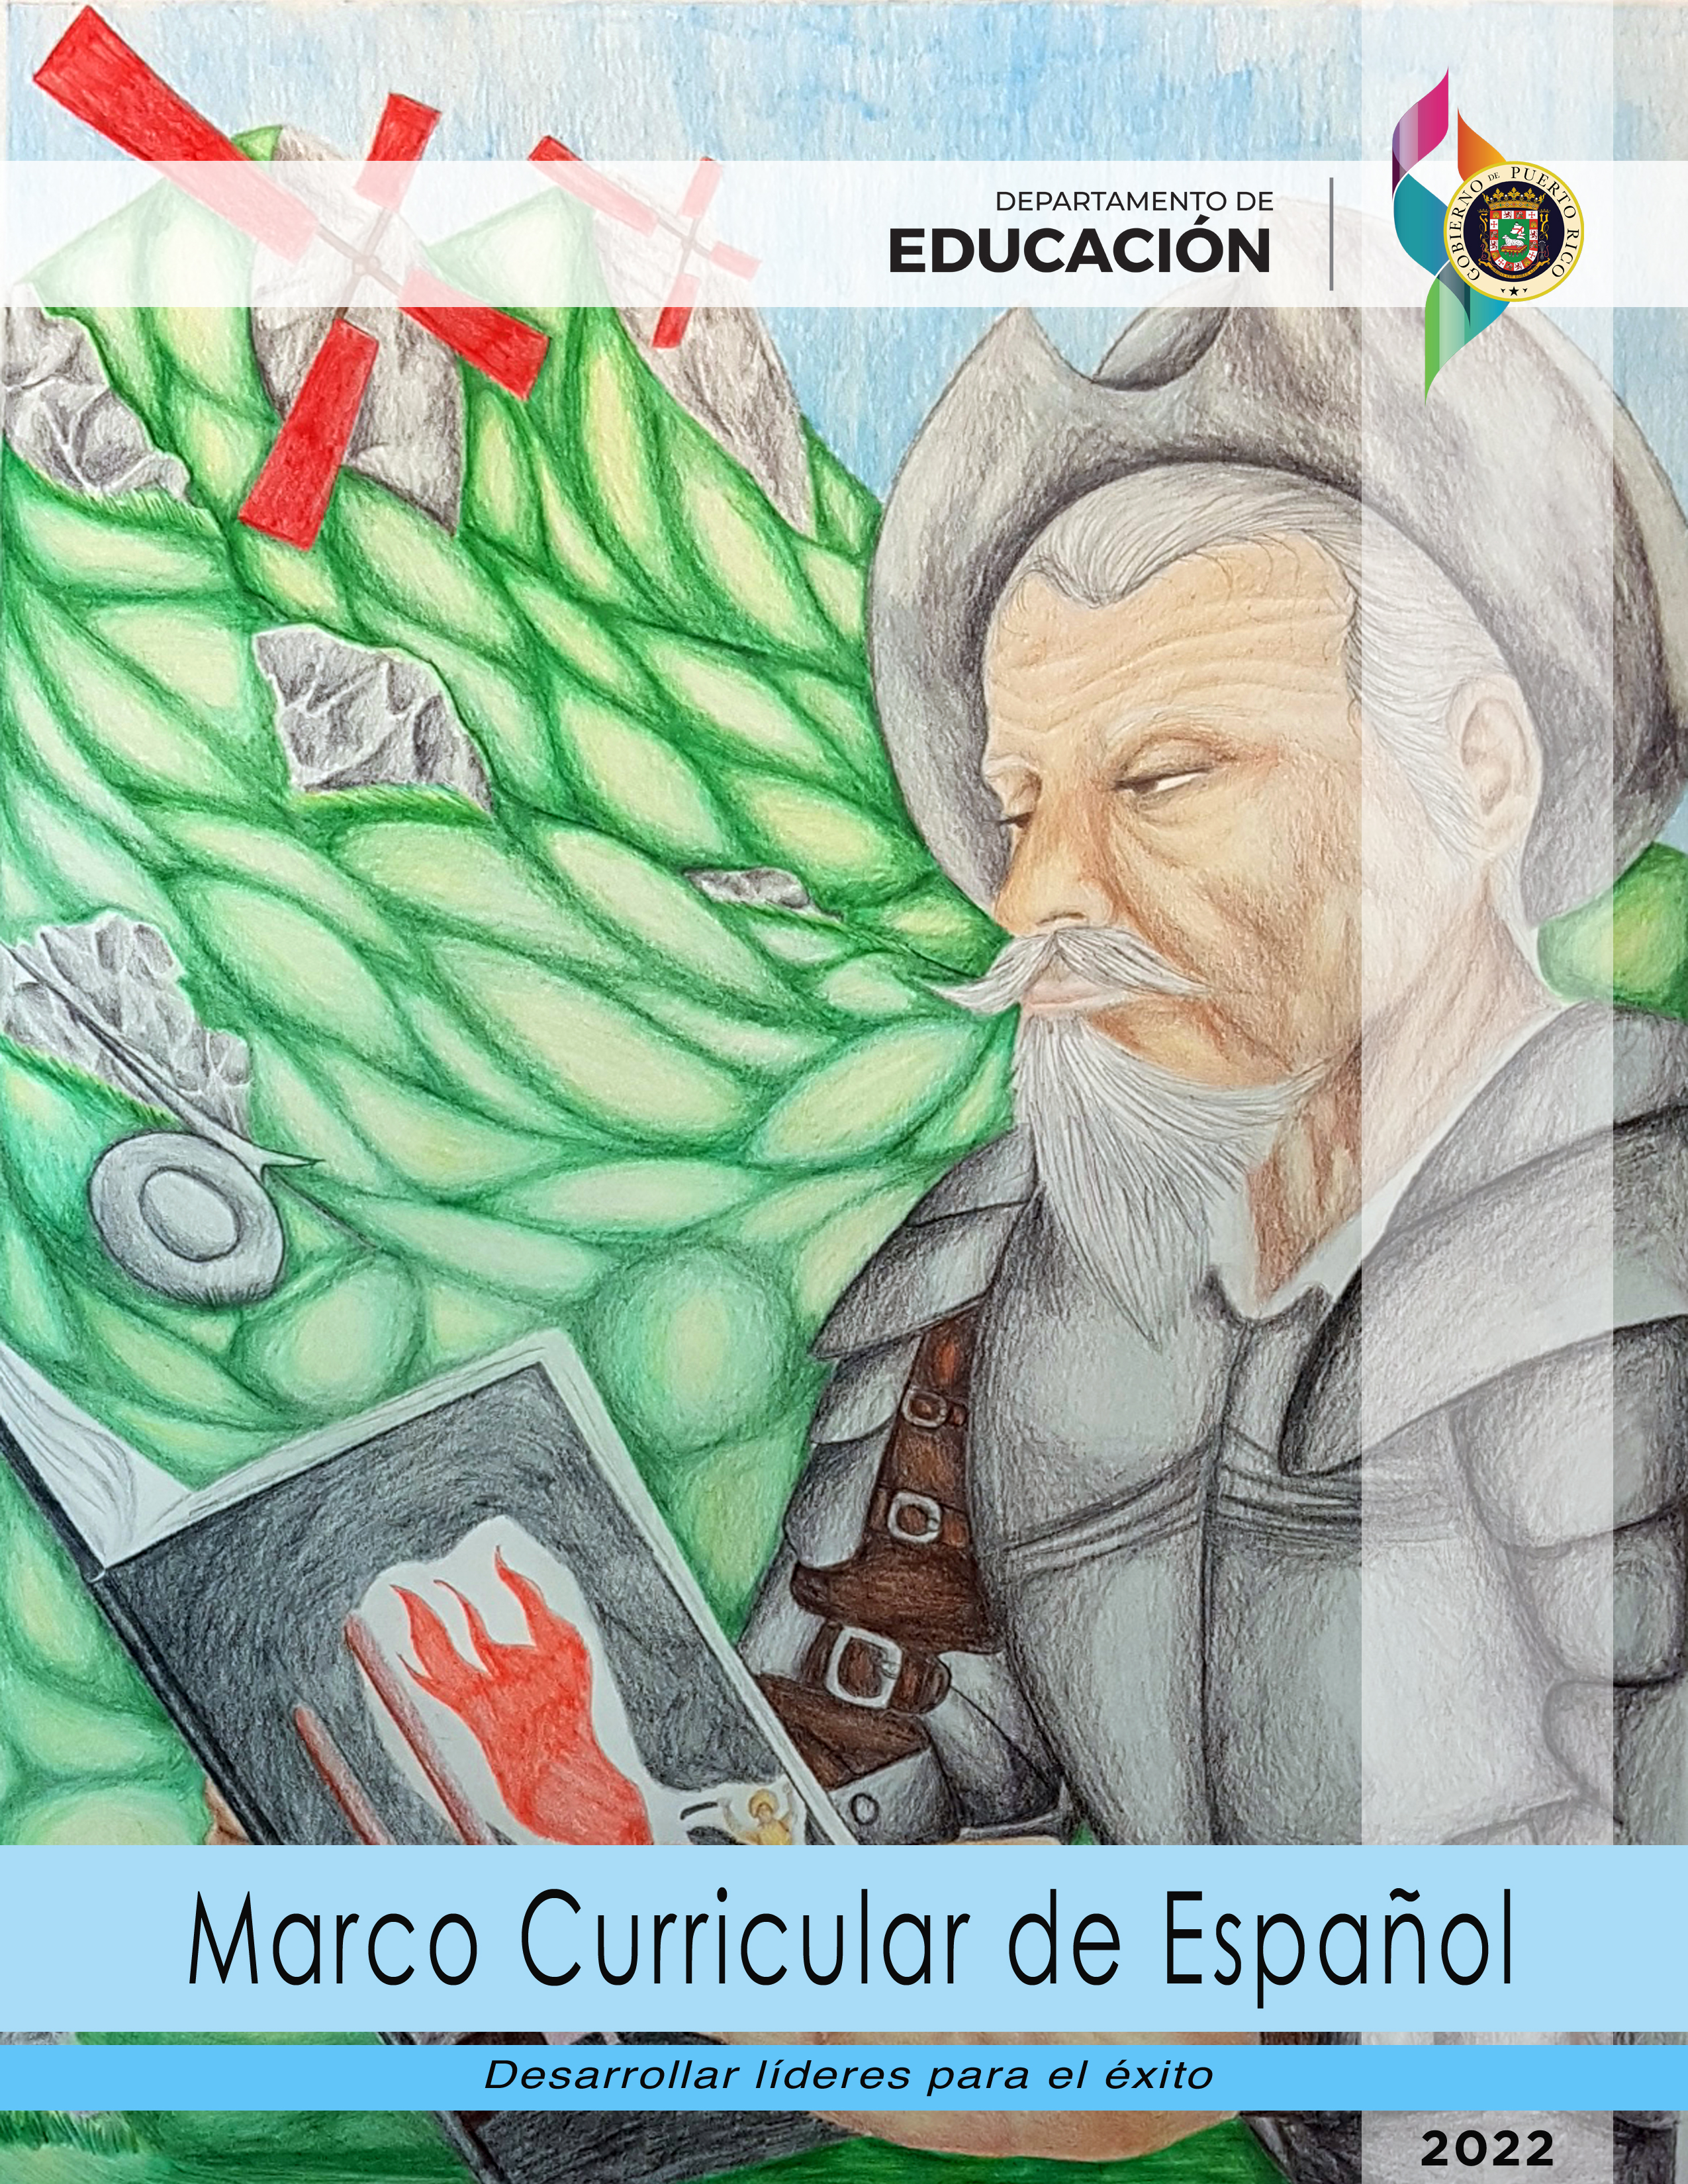

Slide 23
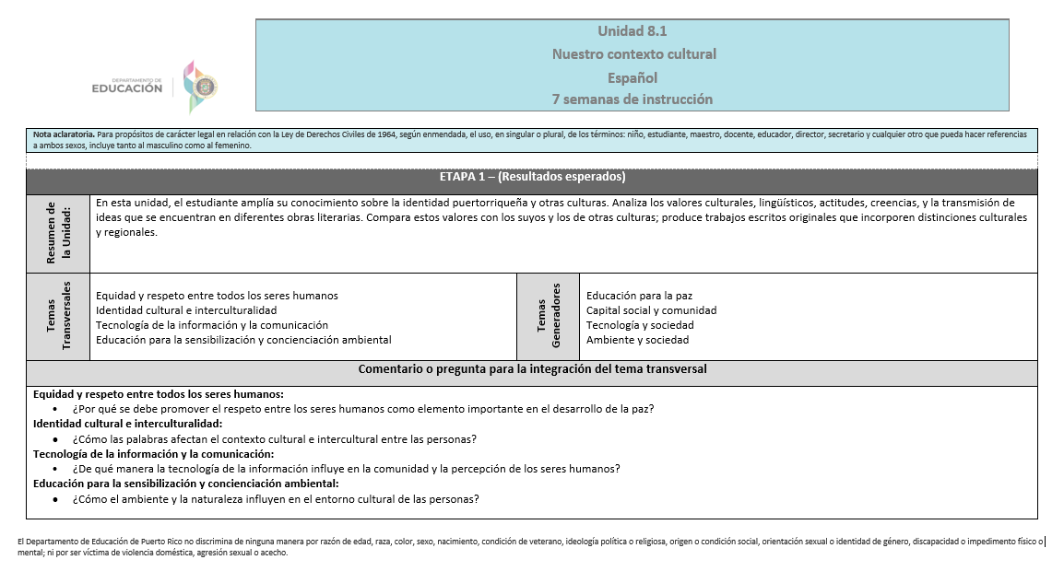

Slide 24
Programa de Español
Desarrollo de nuevos indicadores y subindicadores
Integración de aspectos tecnológicos en los indicadores.
Reducción de brechas entre los niveles
Integración de los temas transversales y generadores.

Slide 25
Nueva Carta Circular
Se actualizó para añadir los cambios en documentos normativos del programa.
El Programa de Español reconoce el día 21 de marzo de cada año como el “Día Nacional para la Erradicación del Racismo y Afirmación de la Afrodescendencia”, según la Ley # 24 de 5 de agosto de 2021, los maestros integrarán actividades y lecturas, como parte de los esfuerzos para eliminar cualquier manifestación de discrimen racial o étnico de nuestra sociedad. Además, llevarán a cabo actividades donde se realce la vida y obra de aquellas personas que en Puerto Rico, y el resto del mundo, han contribuido a los adelantos en derechos humanos y civiles, igualdad social y erradicación del racismo.

Slide 26
Cómo facilita estos cambios
el proceso de planificación de la enseñanza

Slide 27
El nuevo currículo oficial de Programa facilita la planificación de la enseñanza
Elimina los dominios en la nomenclatura.
Se identificaron las competencias esenciales de acuerdo a los nuevos estándares.
Se elimina la redundancia y repetición de indicadores.
Los mapas curriculares se organizaron, se trabajaron con el tiempo real para cubrir todas las destrezas.
Las actividades y lecturas sugeridas seleccionadas son pertinentes al nivel o grado.
Se actualizo la progresión mediante los grados y niveles al verificar la alineación vertical y horizontal.

Slide 28
Deje su opinión sobre la revisión curricular del programa escaneado el código QR.

Slide 29
Gracias por su atención.

